Slide 1
文言知识总结——一词多义（1）
与尔三矢
无乃尔是过与
尝与人佣耕
与其所以失之者
与嬴而不助五国也
给。动词
yú，通“欤”,语气助词
与
为，给，替。介词
和，连词
交好，亲近。动词
岂得之难而失之易欤
当与秦相较，或未易量
以乱易整，不武
容易。形容词
易
轻易。副词
交换。动词

Slide 2
文言知识总结——一词多义（2）
而皆背晋以归梁
君臣相顾，不知所归
而其归书也必速
若水之归下也
归附，依附
返回
归
归还
归聚，汇聚
以三矢赐庄宗而告之曰
遣从事以一少牢告庙
还矢先王，而告以成功
告诉
告
祭告
禀告

Slide 3
文言知识总结——一词多义（3）
盛衰之理，虽曰天命…
请其矢，盛以锦囊
其意气之盛，可谓壮哉
方其盛也，举天下之豪杰…
兴盛
chénɡ,装
盛
旺盛
强盛
数十伶人困之
智勇多困于所溺
而天下诸侯已困矣
能急人之困
围困
困扰
困
困乏，疲惫
困难

Slide 4
文言知识总结——一词多义（4）
祸患常积于忽微 微小的事
微指左公处，则席地倚墙而坐 悄悄地
从数骑出，微行入古寺 为隐身份而改装
微斯人，吾谁与归 （如果）没有
微
尔其无忘乃父之志 副词，应当，一定
至于誓天断发，泣下沾襟，何其衰也 语气词
其意气之盛，可谓壮哉 代词，他
圣人之所以为圣,愚人之所以为愚,
其皆出于此乎? 大概,表揣测语气
其

Slide 5
文言知识总结——词类活用
契丹与吾约为兄弟
而告以成功
函梁君臣之首
一夫夜呼
乱者四应
仓皇东出
忧劳可以兴国
逸豫可以亡身
祸患常积于忽微
智勇多困于所溺
名→动，订立盟约
形→名，成功的消息
名→动，用盒子装
名→状，在夜里
数→状，从四方
名→状，向东面
使动用法，使…兴盛
使动用法，使…灭亡
形→名，细微的地方
形→名，有智有勇的人

Slide 6
文言知识总结——特殊句式
1、梁，吾仇也。
2、此三者，吾遗恨也。
3、盛以锦囊。
4、系燕王父子以组。
5、而告以成功。
6、身死国灭，为天下笑。
7、智勇多困于所溺。
8、燕王，吾所立。
判断句
判断句
介词短语后置句、省略句
介词短语后置句
介词短语后置句、省略句
被动句
介词短语后置句
、被动句
判断句

Slide 7
文言知识总结——古今异义
1、盛衰之理，虽曰天命，岂非人事哉
2、原庄宗之所以得天下
3、其后用兵，则遣从事以一少牢告庙
4、抑本其成败之迹
人为 / 有关员工的录用、培养、奖惩等工作
推究，探究 / 原来
一般的官员 / 做某一方面的工作
抑或，或者，还是 / 压制

Slide 8
文句翻译
注意方法：重点实词、虚词、词类活用、句式
1、岂得之难而失之易欤？抑本其成败之迹，而皆自于人欤？
译：难道是得天下难而失天下容易吗？或者说考察他成功与失败的迹象，都是由于人为吧！
2、夫祸患常积于忽微，而智勇多困于所溺，岂独伶人也哉？
译：人生的祸患常常在极细微的事情上累积而成，有勇有谋的人往往被他溺爱的事物所困扰，难道只是（溺爱）伶人才如此吗？

Slide 9
3、原庄宗之所以得天下，与其所以失之者，可以知之矣。
译：推究庄宗取得天下，与他失去天下的原因，就可以明白这道理了。
4、请其矢，盛以锦囊，负而前驱，及凯旋而纳之。
译：恭敬地取出箭来，用丝织的口袋装着，背着在军前开路，等打了胜仗回来，就把箭收藏到宗庙。

Slide 10
5、方其系燕父子以组，函梁君臣之首，入于太庙，还矢先王，而告以成功。
译：当他用绳子绑住燕王父子，用小木匣装着梁国君臣的头，走进祖庙，把箭交还到晋王的灵座前，把报仇成功的消息告诉晋王。
6、忧劳可以兴国，逸豫可以亡身,自然之理也。
译：忧劳可以使国家兴盛，安乐可以使自身灭亡，这是自然的道理。

Slide 11
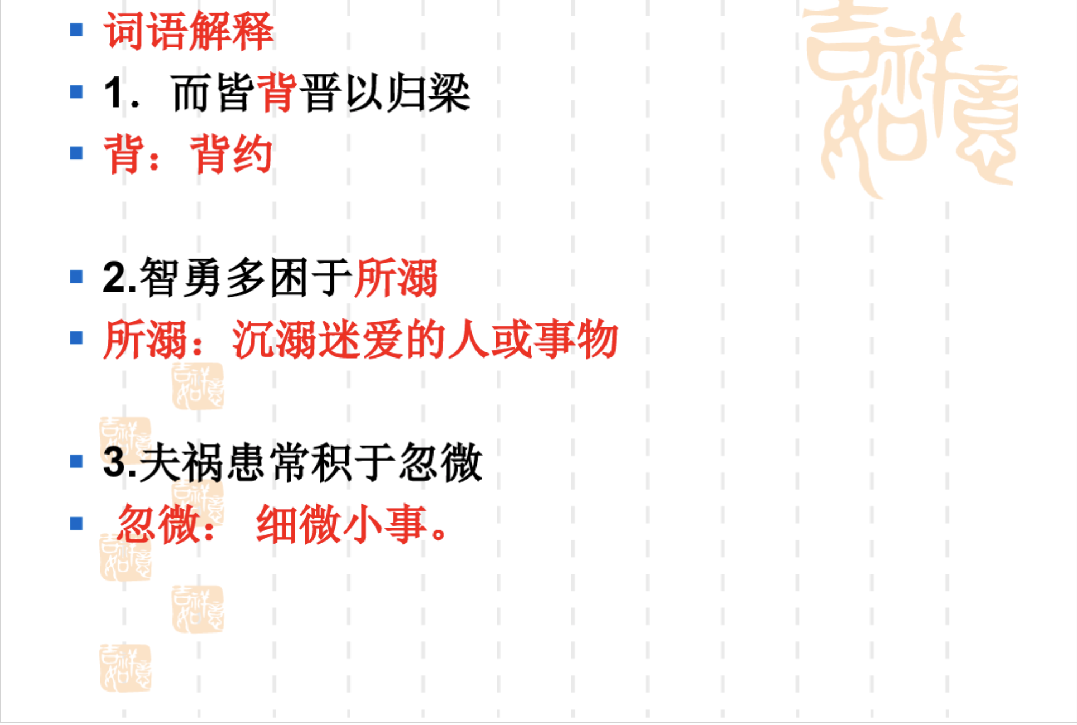

Slide 12
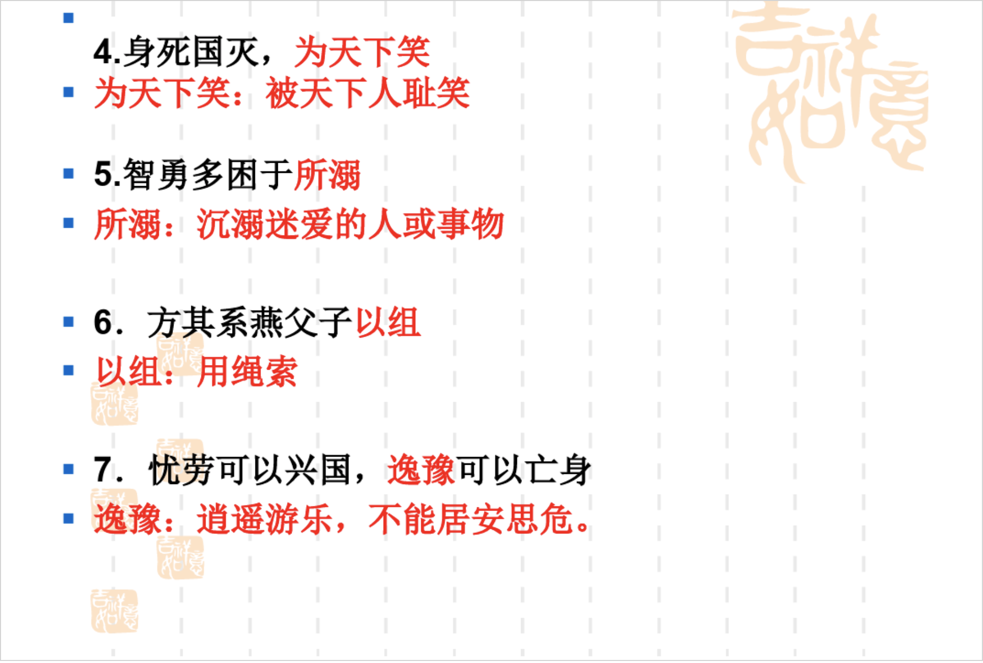

Slide 13
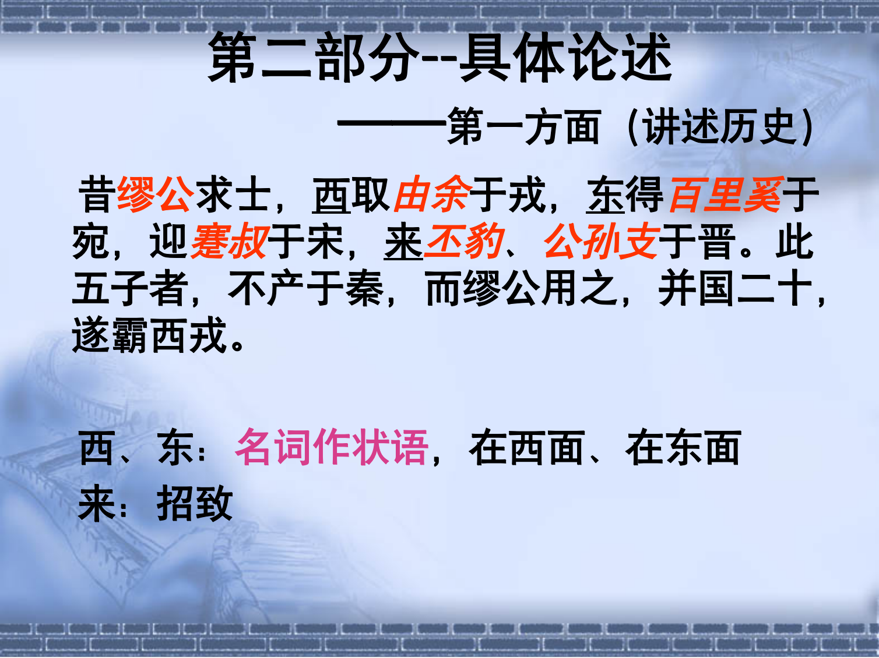

Slide 14
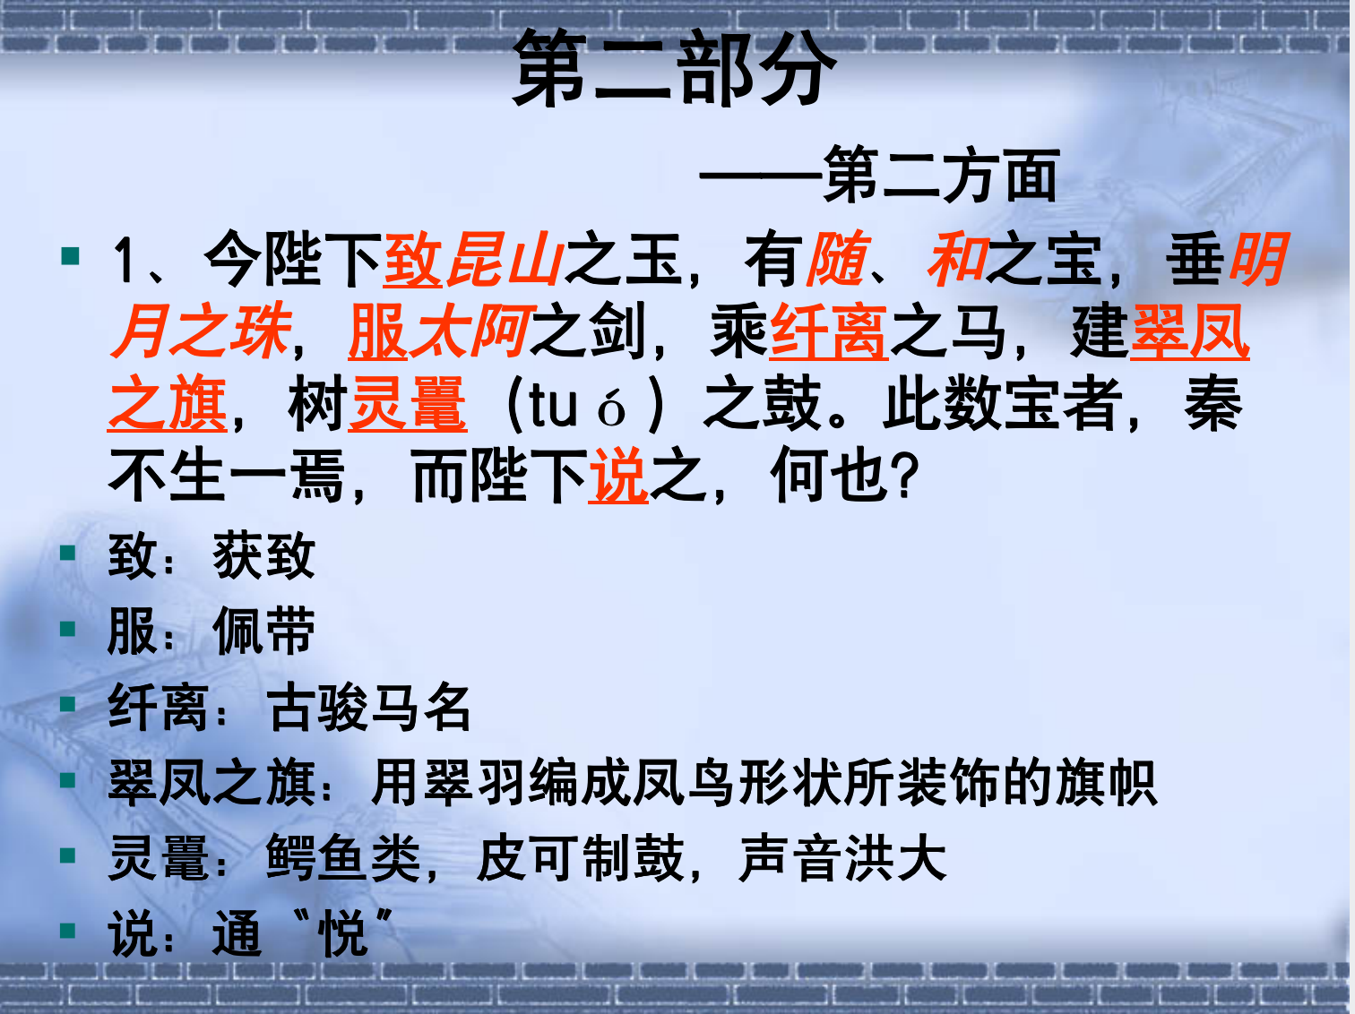

Slide 15
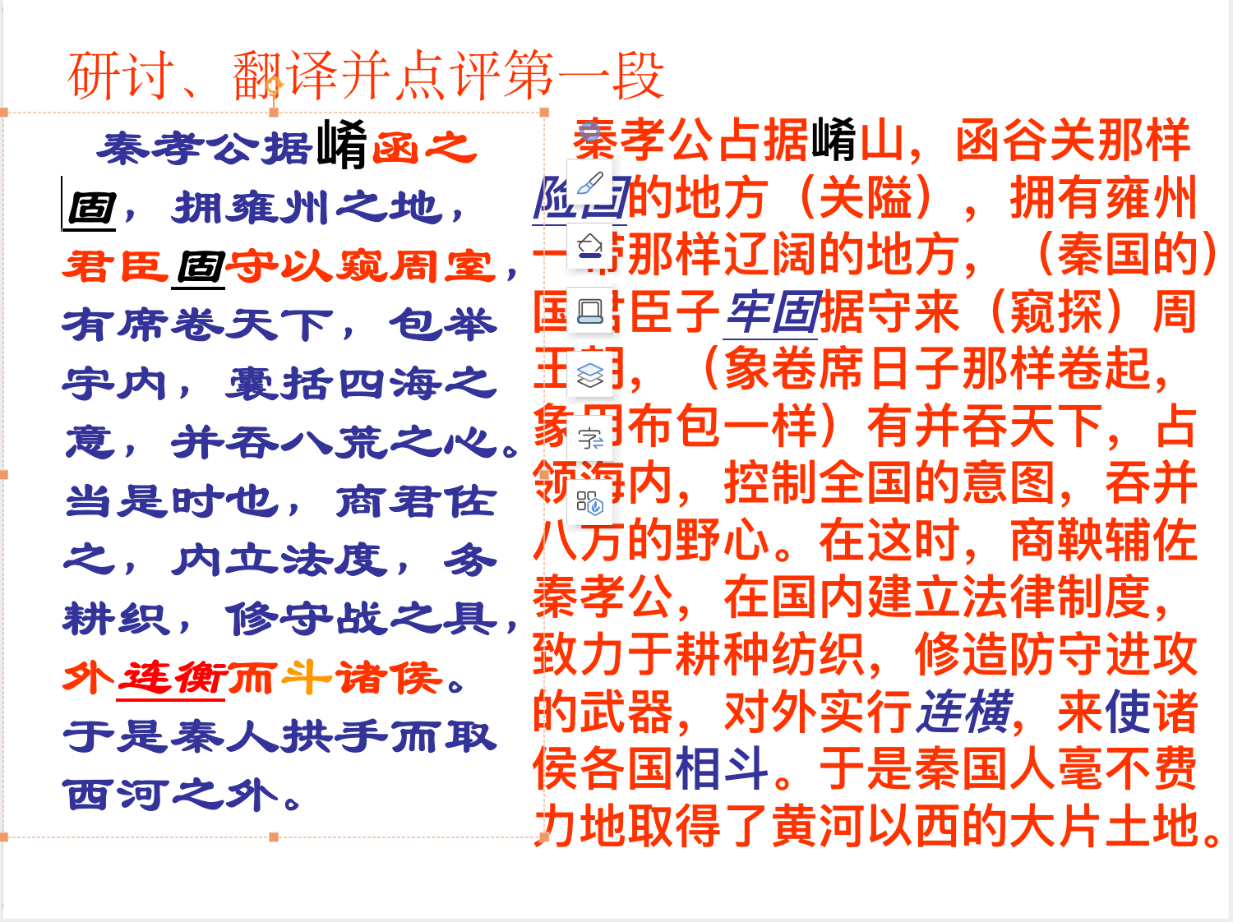

Slide 16
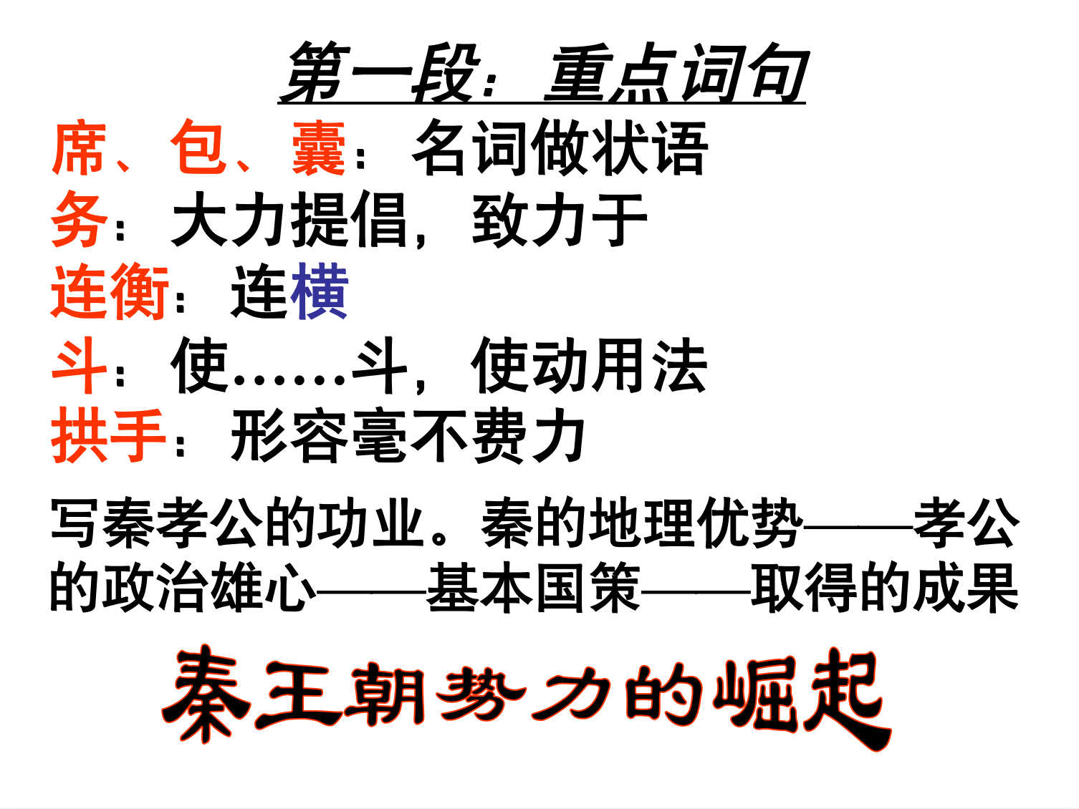

Slide 17
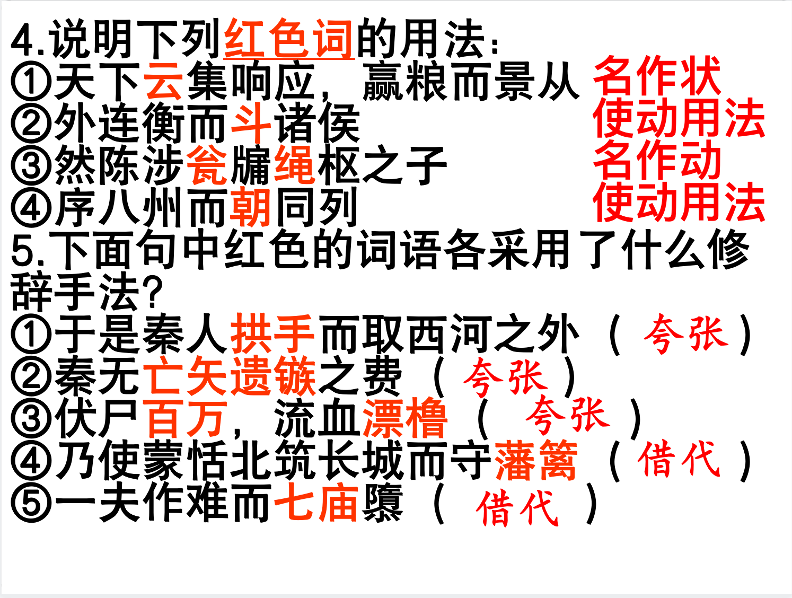

Slide 18
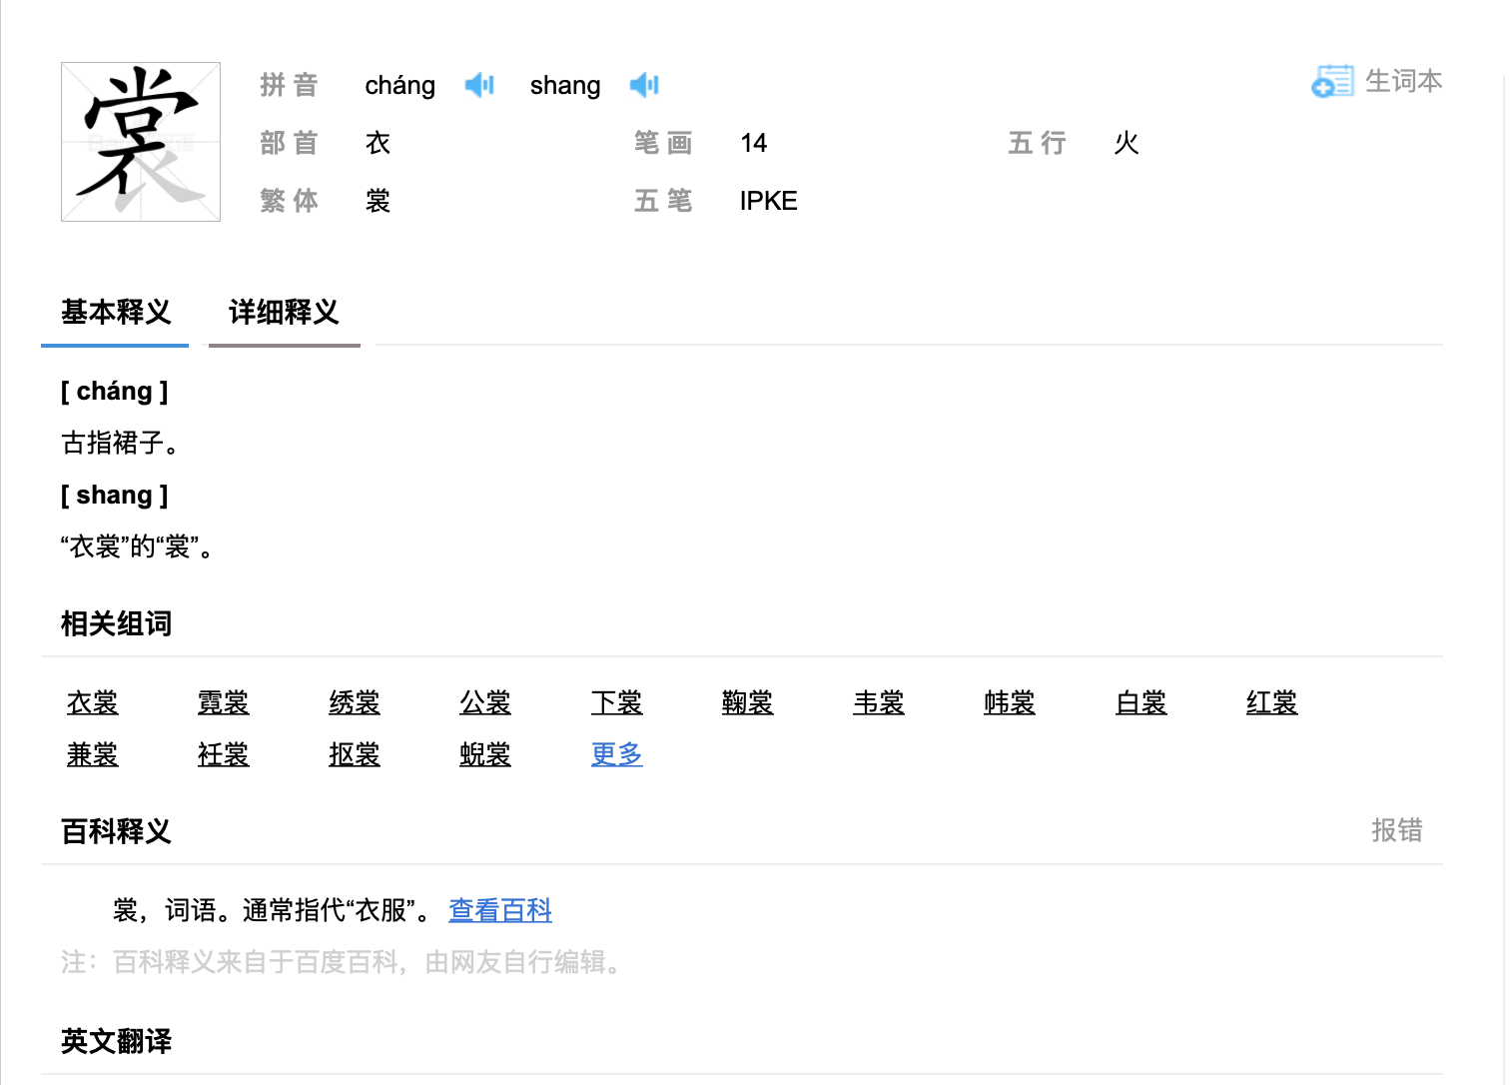

Slide 19
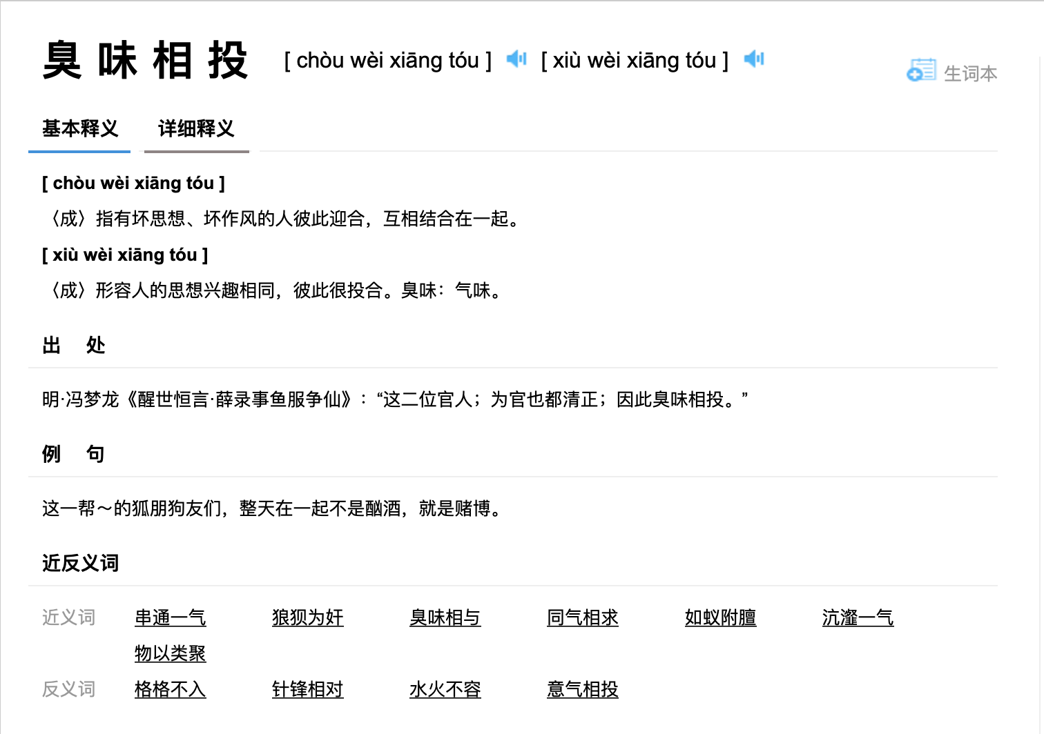

Slide 20
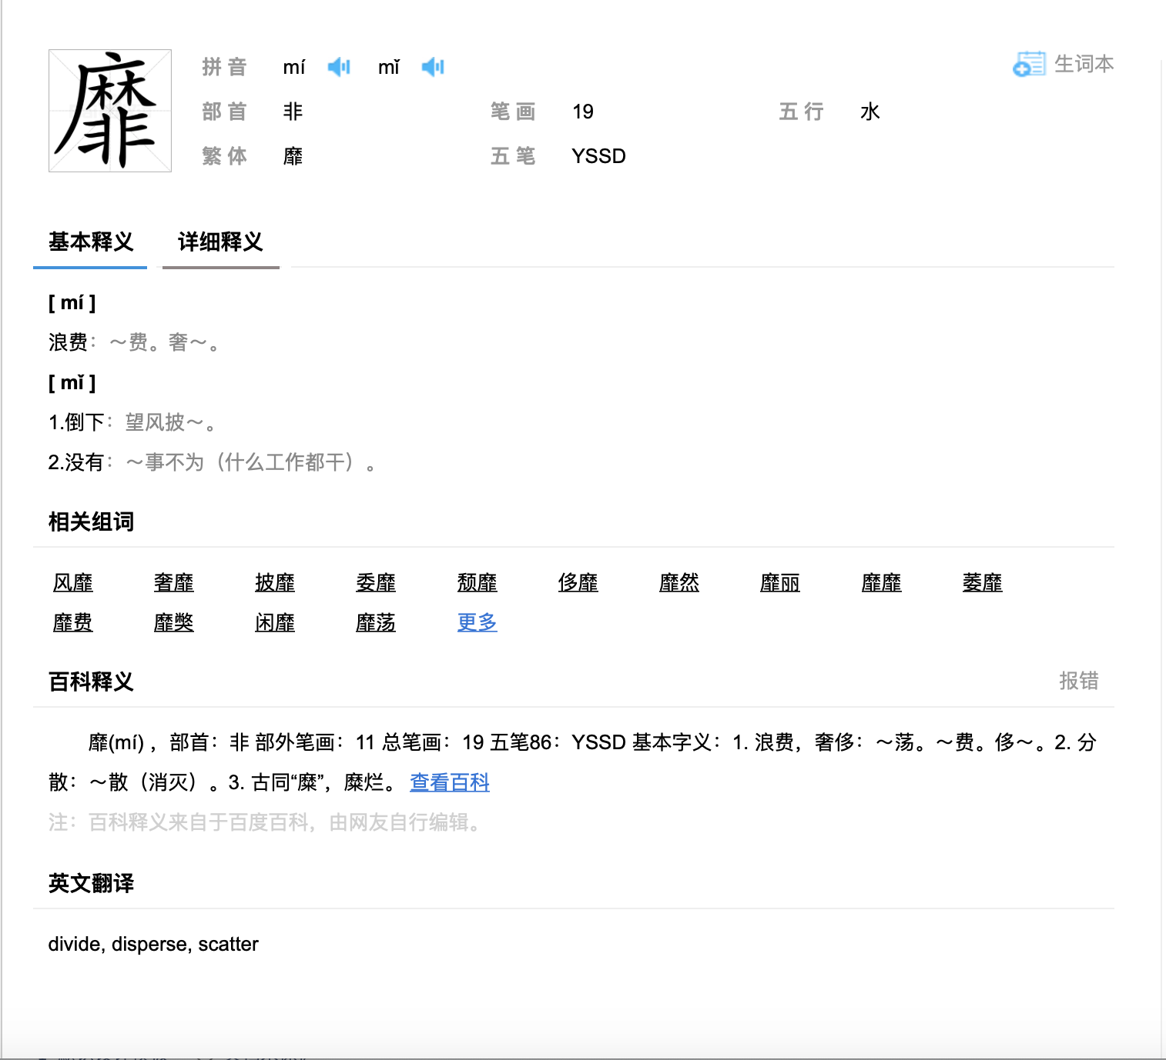

Slide 21
1、于时风波未静 归去来兮辞
古义：指战乱。今义：风浪，常用来比喻纠纷或乱子。
2、尝从人事
古义：指做官。
今义：常用义，人的离合，境遇，存亡等情况，或关于工作人员的录用，培养，调配，奖罚等工作。
3、寻程氏妹丧于武昌
古义：不久。今义：常用义为“寻找”“追寻”等
4、幼稚盈室
古义：小孩。今义：指不成熟的做法。
5、于是怅然慷慨
古义：感慨。今义：指大方的行为。

Slide 22
特殊句式
①遂见用于小邑
（见：被）被动句
②寻程氏妹丧于武昌
状语后置
③
皆口腹自役
判断句

Slide 23
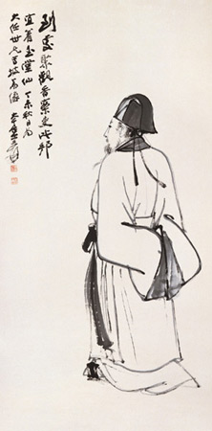
重点字词
归去来兮
既自以心为形役
悟已往之不谏，知来者之可追
觉今是而昨非 载欣载奔
三径就荒
引壶觞以自酌，眄庭柯以怡颜
审容膝之易安
策扶老以流憩，时矫首而遐观
助词，无义
表被动
劝止 /补救
正确 /错
一边……一边
接近
举
明白、知道
拄着、举

Slide 24
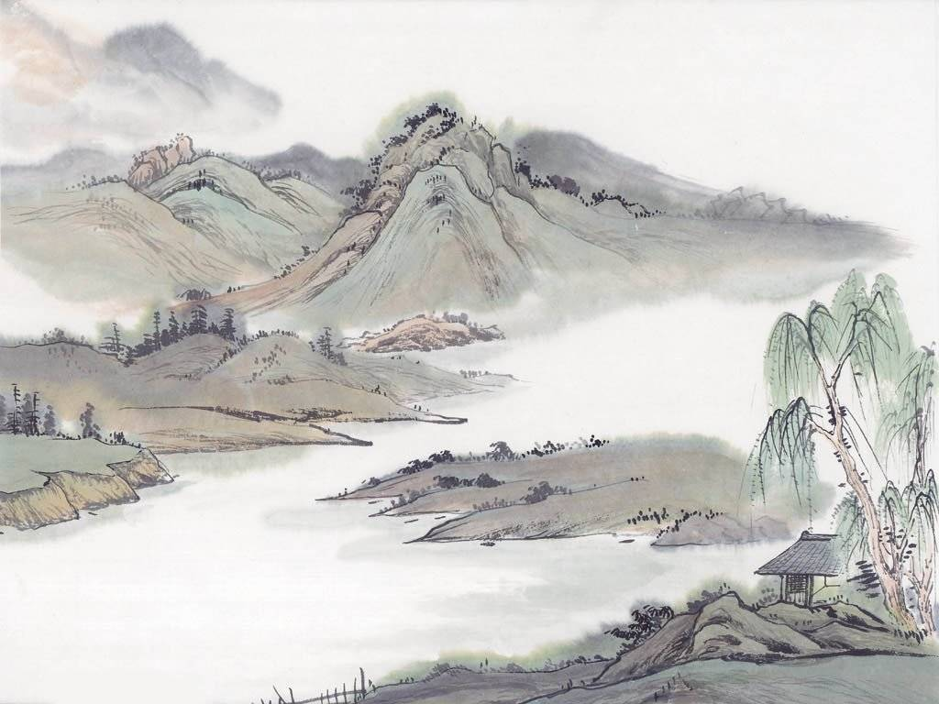
景翳翳以将入 请息交以绝遊
感吾生之行休
曷不委心任去留
胡为乎遑遑欲何之
帝乡不可期
登东皋以舒啸
聊乘化以归尽
日光
停息
将要
随、顺从
往
至、及
放
姑且

Slide 25
翻译下列句子
1.田园将芜，胡不归？
译：家里的田园将要荒芜了，为什么还不回去？
2. 既窈窕以寻壑，亦崎岖而经丘。
译：既顺着幽深曲折的溪流寻山谷，又沿着崎岖不平的山路穿过山丘。
3. 富贵非吾愿，帝乡不可期。
译：富贵本非我愿，神仙居住的地方没法到。
4. 聊乘化以归尽，乐夫天命复奚疑？
译：暂且顺着自然的变化度到生命的尽头，乐天安命，再也不要怀疑什么了。

Slide 26
通假字
乃瞻衡宇（衡，通“横”）
衡，通“横”

Slide 27
古今异义
① 策扶老以流憩
②悦亲戚之情话
扶老：古义，拐杖；今义，扶持老人。
亲戚：古义，古指内外亲戚，包括父母和兄弟；今义，跟自己家庭有婚姻关系或血统关系的人。（今义，除父母兄弟姐妹以外的亲 属。词义所指范围缩小了。）
情话：古义，知心话；

Slide 28
古今异义
③ 将有事于西畴
④ 既窈窕以寻壑
⑤恨晨光之熹微
有事：古义，耕种之事；今义，发生某事。
窈窕：古义，幽深曲折的样子；
今义，形容女子文静而美好。
恨：古义，遗憾。
今义，指一种情感，多为“仇恨”之意。

Slide 29
词类活用
1.名词作状语
（园，在园中；日，每天）
园日涉以成趣
时矫首而遐观
（时，时时）
2.名词作动词
（策，拄着）
策扶老以流憩
或命巾车，或棹孤舟
乐琴书以消忧
实迷途其未远
（棹，用桨划）
（琴书，弹琴、读书）
（迷途，误入迷途）

Slide 30
词类活用
3.形容词作名词
携幼入室，有酒盈樽
倚南窗以寄傲
（幼，幼儿）
（傲，傲然自得的情怀）
4.动词作名词
（容膝，只能容下双膝的小屋）
审容膝之易安

Slide 31
词类活用
5.使动用法：
眄庭柯以怡颜
审容膝之易安
（怡，使… …现出愉快的神色）
（安，使… …安乐）
6：意动用法：
悦亲戚之情话，乐琴书以消忧
（悦，乐：以…为快乐）

Slide 32
1 判断句
特殊句式
（1）皆口腹自役
（“皆”表判断）
2 倒装句
（1）复驾言兮焉求
（2）胡为乎遑遑欲何之
（3）寻程氏妹丧于武昌
（4）农人告余以春及
（5）将有事于西畴
（6）乐夫天命复奚疑
（疑问句宾语前置。“焉求”即“求焉”，追求什么）
疑问句宾语前置。 “胡为”即“为胡”，“何之”即“之何”，到哪里去）
（状语后置）
(状语后置，“以春及告余”）
（状语后置）
（宾语前置，“疑奚”）

Slide 33
特殊句式
3 省略句
（省略主语“余”）
（1）情在骏奔
（2）寓形宇内复几时
（3）稚子候门
（“形”与“宇”之间省略介词“于”）
（省略“于”，正常语序应为：稚子于门候）
4 被动句
（1）遂见用于小邑
（2）既自以心为形役
（见，被）
（为，被）

Slide 34
特殊句式（固定句式）
乃瞻衡宇，载欣载奔：
载……载……，
一边……一边……。

Slide 35
请分析以下五个疑问代词的含义
田园将芜胡不归
奚惆怅而独悲
复驾言兮焉求
曷不委心任去留
胡为乎遑欲何之
（田园快要荒芜了，为什么不回去呢？）
（为什么还愁苦则独自悲伤呢？）
（我还乘车出去干什么呢？）
（何不随心任意地生活呢？）
（为什么那样遑遑终日，想到哪里去呢？）

Slide 36
一词多义
行(xíng)
1、三人行，必有我师焉（行走）
2、善万物之得时，感吾生之行休（将要）
3、李白乘舟将欲行（离去）
4、君子博学而日参省乎己，则知明而行无过矣（行为）
行(háng)

Slide 37
一词多义
引
1、林暗草惊风，将军夜引弓（拉开弓）
2、引壶觞以自酌（端起）
3、引以为流觞曲水（导引，引来）
4、不宜妄自菲薄，引喻失义（譬喻，此有“言谈”、“说话”之意）
5、旁征博引（援引，引用）
策
1、振长策而御守内（马鞭子）
2、策扶老以流憩（拄着）
3、退而论书策（古代写字用的竹筒） 4、蒙故业，因遗策（计策，策略）

Slide 38
一词多义
乘(chéng/shèng)
1、公与之乘，战于长勺（乘车）
2、聊乘化以归尽（顺应）
3、以区区之地，致万乘之势（古，四匹马拉的车）
4、因利乘便，宰割天下（趁）

Slide 39
一词多义
悟以往之不谏
取独
恨晨光之熹微
取独
之
悦亲戚之情话
助词，的
善万物之得时
取独
胡为乎惶惶欲何之
动词：去、到

Slide 40
第一个“生”，动词，维持；第二个“生”，名词，生活
1、生生所资：
2、亲故多劝余为长吏：
3、会有四方之事，诸侯以惠爱为德，家叔以余贫苦，遂见用于小邑。
资：凭借
为，做，担任
注意：文言文中“为”后面如果接官职，那么为只能翻译成“做，担任”，而不能翻译成“作为”。
①会：恰逢，适逢，正赶上
以…为：把…作为；把…看成
②以：因为
③见：表被动

Slide 41
（一）通假字：《始得西山宴游记》
余自为僇人
梦亦同趣
（二）一词多义：
而：施施而行（ ）
起而归（ ）
悠悠乎与颢气俱，而莫得其涯（ ）
通戮，刑辱
通趋，往、赴
表修饰
表承接
表转折

Slide 42
为：余自为僇人（ ） 不与培塿为类（ ） 故为之文以志（ ） 之：然后知是山之特立（ ） 始得异之（ ） 故为之文以志（ ）
然后知吾向之未始游。
成为
成为
为了
主谓之间
代西山
代这件事
时间副词后无意

Slide 43
古今异义
古义 未尝
今义 没开始
而未始知西山之怪特。
攒蹙累积。
然后知吾向之未始游。
古义 重叠、积压
今义 积累
古义 这样以后
今义 承接连词

Slide 44
古义 从此，从这时
今义 承接连词
游于是乎始。
醉则更相枕以卧。
到则披草而坐。
颓然就醉。
古义 交替
今义 更加
古义 拨开
今义 覆盖在肩背上。
古义 接近
今义 就是

Slide 45
然后知吾向之未始游。
故为之文以志。
是岁元和四年也。
古义 从前
今义 朝
古义 记
今义 志气、志向。
古义 代词，这
今义 判断动词。

Slide 46
连词，“因为”“由于”。
这里指目游，眺望四周。
Notes:
*

Slide 47
土地。壤：地，与“天”相对。
岈然：山深邃的样子。
洼然：凹下的样子。
若：好像。垤：蚂蚁做窝时堆在外面的小土堆。
Notes:
*

Slide 48
“遁”有“逃跑、逃离、回避、隐藏”之义，此处与“隐”同义，“隐藏”。
连接。
形容词，“一样”。“四望如一”，谓无论朝哪个方向远望，都如上面八句所写的一样。
Notes:
*

Slide 49
名词，“同类”。
动词，“合而为一”。
颓然：现在形容败兴的样子，文中指“恭顺的样子”，即喝醉了酒，叫怎么样就怎么样。就：动词，“接近”。
Notes:
*

Slide 50
凝：凝结。形：身体。释：消散。
万化：自然界万物。
冥合：暗合，融为一体。
名词，“先前”。
Notes:
*

Slide 51
句中助词，起舒缓语气的作用。
动词，“记”。
Notes:
*

Slide 52
4．填写下列横线上空缺的名言名句
①攒蹙累积，莫得遁隐。__________，____________。
②__________________而莫得其涯， _______________________________。
③苍然暮色，自远而至，至无所见，而犹不欲归。____________，_________________。
萦青缭白
外与天际
悠悠乎与颢气俱
洋洋乎与造物者游而不知其所穷
心凝形释
与万化冥合
Notes:
*

Slide 53
漫无目的、随意。
时间、地方等长而无边的样子。
一同到达。
志趣一致。
Notes:
*

Slide 54
两个词，“凡”，所有；“是”，代词，这个，这里，“凡是”指“所有这里”。
副词，总括某个范围内的一切。
未尝、未曾。
没开始。
Notes:
*

Slide 55
两个词，“穷”，穷尽、游尽；“山”，山水。
荒山。
重叠、积压。
积累。
Notes:
*

Slide 56
连接。
边际。
这以后。
承接连词。
Notes:
*

Slide 57
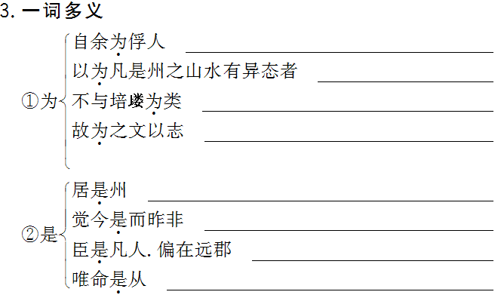
动词，“成为”
与“以”连用，动词，“认为”
动词，“算作”
动词，“写作”
代词，“这个”
形容词，“对”
判断动词，“是”
结构助词，宾语前置的标志
Notes:
*

Slide 58
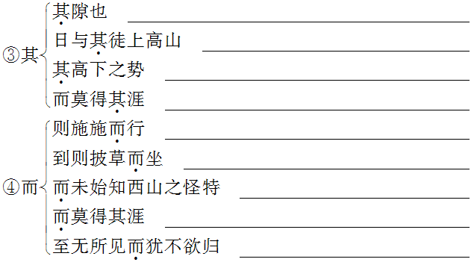
代词，“我”
代词，“我的”
代词，“它们”，代“凡数州之土壤”
代词，“它”，代“颢气”
连词，表修饰
连词，表承接
连词，表转折，“却”
连词，表因果，“因而”
连词，表转折，“却”
Notes:
*

Slide 59
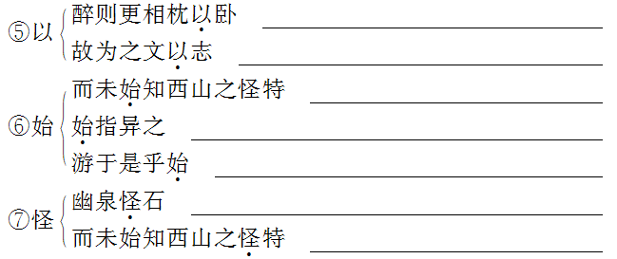
连词，表修饰
连词，表目的，“来”
副词，“曾经”
副词，“方才”“才”
动词，“开始”
形容词，“形状奇异”
形容词作名词，“奇异景色”
Notes:
*

Slide 60
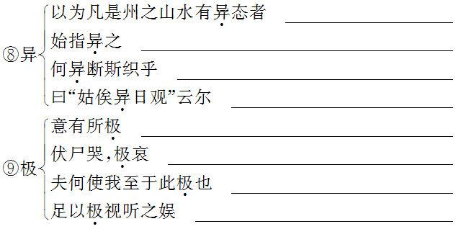
形容词，“特别的、特殊的”
形容词的意动用法，“以……为奇异”
形容词，“不同”
形容词，“别的”“另外的”
动词，“至”“到达”
副词，“非常”“十分”
名词，“尽头”“极点”
动词，“尽”
Notes:
*

Slide 61
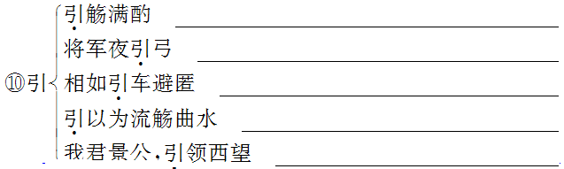
动词，“持”“拿”
动词，“拉开”
动词，“拉”“牵引”，引申为“掉转”
动词，“导引”
动词，“延长”“伸长”
Notes:
*

Slide 62
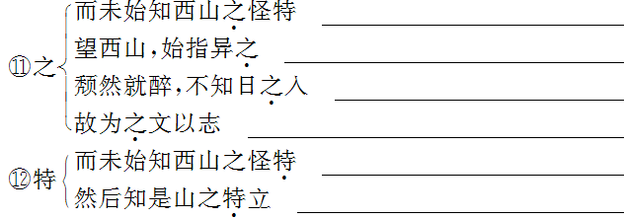
结构助词，“的”
代词，“它”，指西山
结构助词，用于主谓之间，取消句子独立性
代词，“这”，指这次游览
形容词用作名词，“奇异的景色”
形容词，“特异的”“超出一般的”
Notes:
*

Slide 63
时间名词直接作状语，“每日”。
名词用作一般动词，“做梦”。
名词直接作状语，“像簸箕一样”。
Notes:
*

Slide 64
形容词用作一般动词，“穷尽”。
二者都是形容词用作名词，“青山”“白水”。
形容词用作名词，“远方”。
Notes:
*

Slide 65
5.文言句式
①山水有异态者：________________
②是岁元和四年也： ______________
③因坐法华西亭：
_______________________________
定语后置句。
判断句。
省略句，省略介词“于”。
Notes:
*

Slide 66
翻译句子：
(1)自余为僇人，居是州，恒惴栗。
(2)苍然暮色，自远而至，至无所见而犹不欲归。
自从我成了罪人，住在这个永州，常常忧惧不安。
苍茫的夜色，从远处而来，直到什么都看不见了，（我）还是不想回家。

Slide 67
(3)心凝形释，与万化冥合。
(4)然后知吾向之未始游。
精神专一，忘掉形骸，（似乎）与万物相融合。
这样以后才知道我以前
根本没有游览过。

Slide 68
点拨字词 赤壁賦
七月既望
泛舟
清风徐来
举酒属客
少焉
徘徊于斗牛之间
白露横江
纵一苇之所如
凌万顷之茫然
农历十六日
漂浮
慢慢地
致意，引申为劝酒
一会儿，短时间
斗宿和牛宿
白茫茫的水汽
任凭 / 去，往
越过 / 旷远的样子

Slide 69
浩浩乎如冯虚御风
浩浩，水大的样子；乎，形容词词尾，不译；冯，通“凭”，依靠；虚，天空；御，驾。
“所”字结构，……的地方（或东西等），如“所如”、“所止”。
所+动词：
遗，抛弃；世，世事；独，独自；立，本意为“站立”，引申为“存在”。
遗世独立：
倚歌而和之：
倚，依，循着；和，应和。
缕：
细丝

Slide 70
舞、泣：
使动用法，使……起舞，使……哭泣。
正，使……正，整理；襟，衣襟；危，端正、正直。
正襟危坐：
何为，宾语前置，为何；其，代指前文的萧声；然，这样。
何为其然也：
郁乎苍苍：
郁，草木茂盛的样子；苍苍，深青色。
下：
攻占
东：
东下，名词用作动词
固：
副词，本来
安在：
“在安”，在哪里

Slide 71
渔樵：
打鱼砍柴，名词用作动词。
渚：
水中的小块陆地，这里泛指江边。
以……为伴侣，以……为朋友，意动用法。
侣鱼虾而友麋鹿
挟飞仙以遨游，抱明月而长终
携同仙人一起遨游，抱着明月一起长存。
骤得：
突然。
遗响：
遗留，剩余的。
盖：
如果，表示假设语气。
曾：
副词，用来加强语气，竟然，简直。

Slide 72
固定结构，用于句首，表示意思更进一层，可译为“再说”。
且夫：
苟：
如果。
毫：
比喻极细小的东西。
无禁：
没有人禁止。
适：
享用。
洗盏更酌：
盏，浅而小的杯子；更，再。
既：
已经。
藉：
本意为草垫子，这里引申为动词“垫”。

Slide 73
3.通假字
（1）举酒属客 举匏尊以相属（属,通“嘱”劝酒 ）
（2）浩浩乎如冯虚御风 （冯,通“凭”乘）
（3）山川相缪 （缪,通“缭”连结、盘绕）
（4）杯盘狼籍 （籍,通“藉”,凌乱）

Slide 74
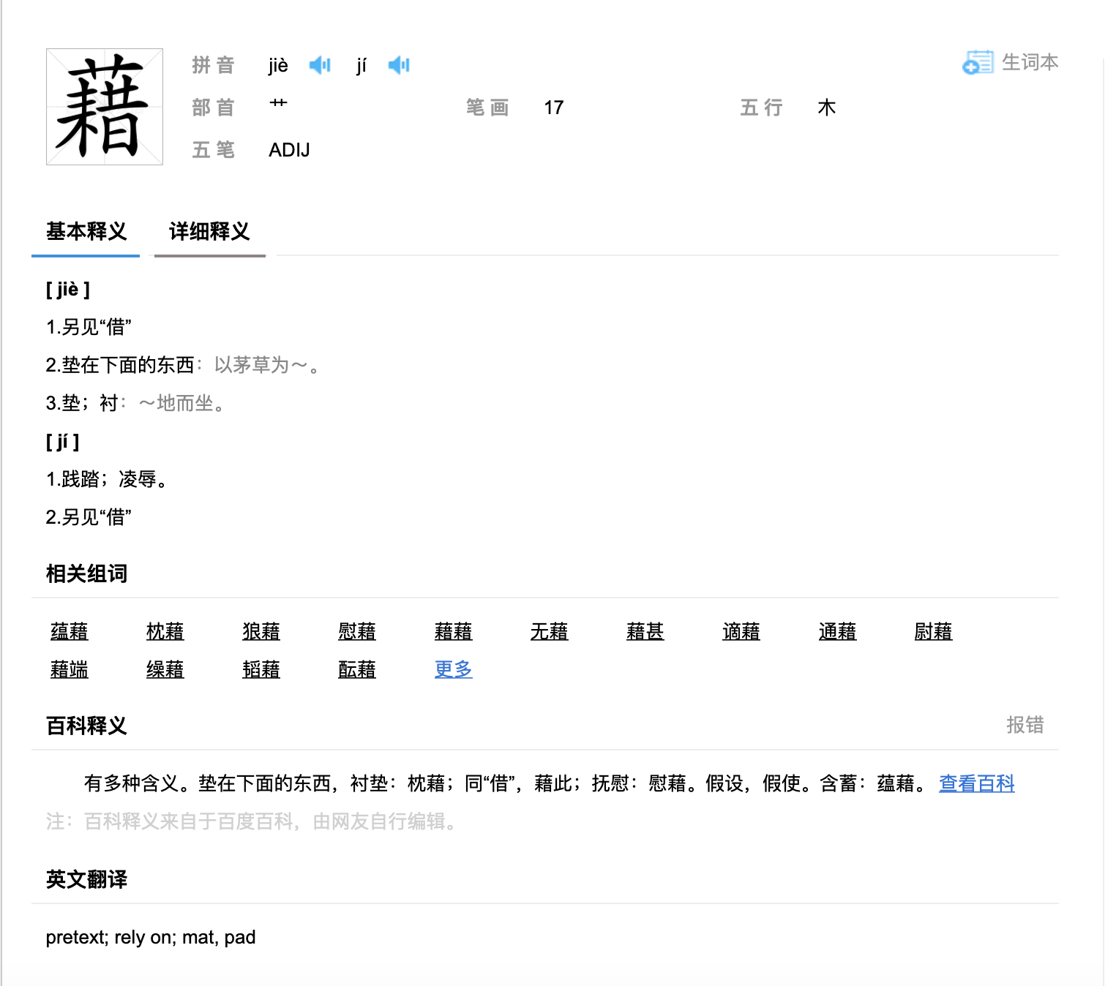

Slide 77
斗宿和牛宿，都是星宿名。
白茫茫的水气。
旷远的样子。

Slide 78
在这时。
指所思慕的人，古人常用来作为圣主贤臣或美好
理想的象征。

Slide 79
虚词意义和用法
1．而
(1)浩浩乎如冯虚御风，而不知其所止/
逝者如斯，而未尝往也/
盈虚者如彼，而卒莫消长也
(2)倚歌而和之/自其不变者而观之
(3)正襟危坐而问客
(4) 侣鱼虾而友麋鹿
连词，表转折。
连词，表修饰。
连词，表承接。
连词，表并列。

Slide 80
2．之
(1)月出于东山之上/
哀吾生之须臾
(2)凌万顷之茫然
(3) 苟非吾之所有/
吾与子之所共适
(4)盖将自其变者而观之/
耳得之而为声/
取之无禁，用之不竭
助词，的
助词，定语后置的标志
助词，主谓之间取消句子独立性
代词，它、它们

Slide 81
3． 于
(1) 苏子与客泛舟游于赤壁之下/
徘徊于斗牛之间/
渔樵于江渚之上/
托遗响于悲风/
于是饮酒乐甚
(2)月出于东山之上
(3)此非孟德之困于周郎者乎
介词，在
介词，从
介词，被

Slide 82
4．乎
(1) 此非盂德之困于周郎者乎
而又何羡乎
(2)
相与枕藉乎舟中
(3)
郁乎苍苍
浩浩乎如冯虚御风
飘飘乎如遗世独立
（4）
知不可乎骤得
语气词，表示疑问，吗。
介词，相当于“于”，在
形容词词尾，……的样子
助词，无义，调整音节。

Slide 83
本是一位盖世英雄。
这不是曹操被周瑜打败的地方吗？
为什么箫声这样悲凉呢？
我们又羡慕什么呢！

Slide 84
然而如今在哪里呢？
月亮从东山上升起，徘徊在斗宿和牛宿之间。
我和客人在赤壁之下泛舟游览。
越过那茫茫的江面。
有位吹洞箫的客人。

Slide 85
成语归纳
1、沧海一粟：大海里的一颗谷粒，形容物体非常渺小。
2、正襟危坐：形容人物严肃或拘谨的样子。
3、遗世独立：脱离社会，独自生活，不跟别人往来。
4、不绝如缕：像细线一样连着，差点就断了。多用来形容局势危急或声音细微悠长。
5、杯盘狼藉：形容宴饮后桌上凌乱的样子。

